Slide 1
專案進度報告
負 責 人：何佳曄
目前成員：何佳曄
報告日期：2020.12.18
開始日期：2020.12.11
結束日期：

Slide 2
當周進度
設計 LED 乒乓球遊戲
使用 LED 當作球在移位，以及兩個按鈕當作 PL1 & PL2 ，只要到達任意一邊端點在1個CLK內該側按鈕就要按下，若提早按或者太晚按都算失分。得分時發球權不變，反之換發，最後比分結果由七段顯示器顯示。

Slide 3
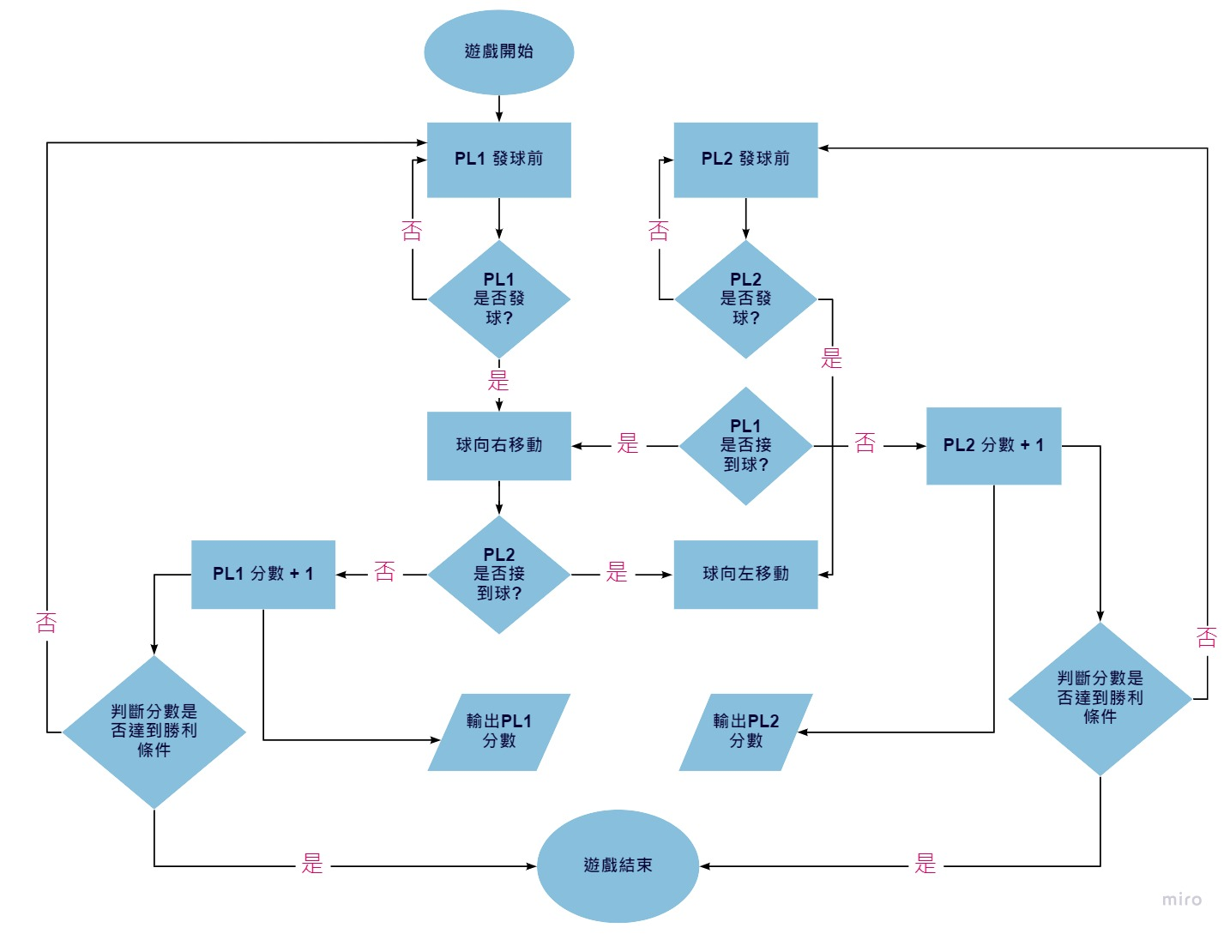
LED PingPong (1/3)
設計 LED 乒乓球遊戲流程圖

Slide 4
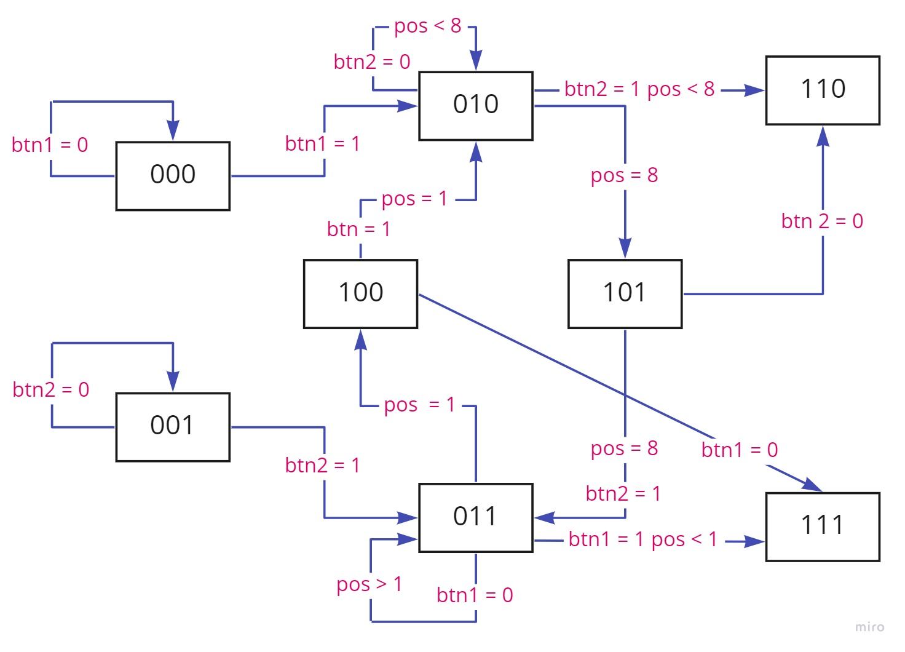
LED PingPong (2/3)
LED 乒乓球遊戲 VHDL 狀態圖
說明:
000: PL1 發球前的狀態
001: PL2 發球前的狀態
010: LED 右移
011: LED 左移
100: PL1 接到球
101: PL2 接到球
110: PL1 當前分數
111: PL2 當前分數

Slide 5
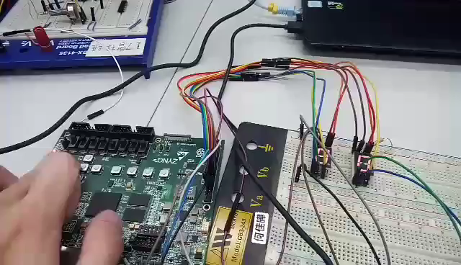
LED PingPong (3/3)
設計 LED 乒乓球遊戲
說明: 左邊的按鈕為 PL1， 右邊的按鈕為 PL2，
左邊的七段為 PL1 分數，右邊的七段為 PL2 分數。

Slide 6
問題紀錄
Q. 目前 LED 的部分不會移動，但是計分判斷和按鈕控制流程是正常功能

